Slide 1
INTERFACE GRÁFICA UTILIZANDO
JAVA FX
Nathan Rodrigues, Breno Ferreira, Rafael Peres, Leonardo Pires, Pedro Alexandre

Slide 2
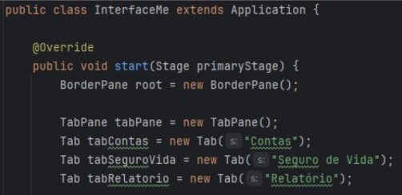
Criando as abas do programa:

Slide 3
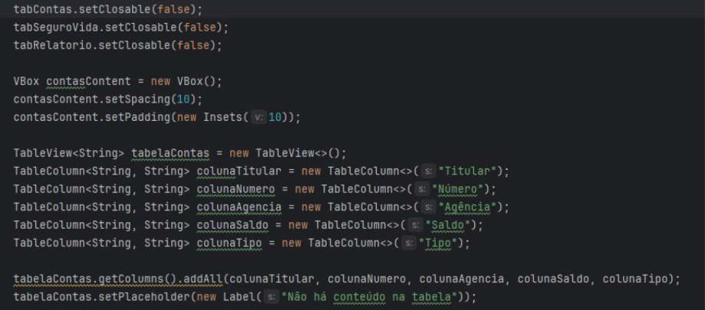
Desabilitando o fechamento de abas e criando tabelas:

Slide 4
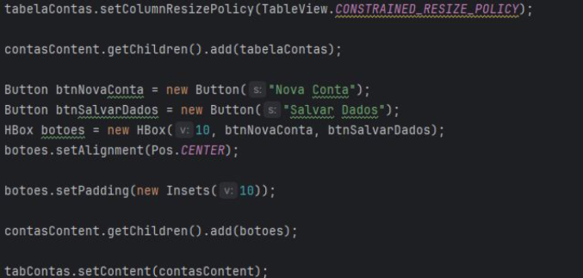
Centralizando as colunas da tabela:

Slide 5
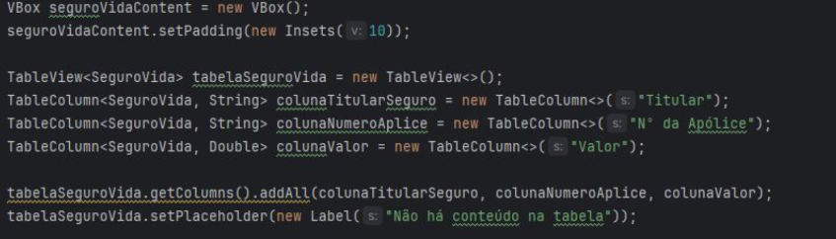
Conteúdo da aba “Seguro de Vida”:

Slide 6
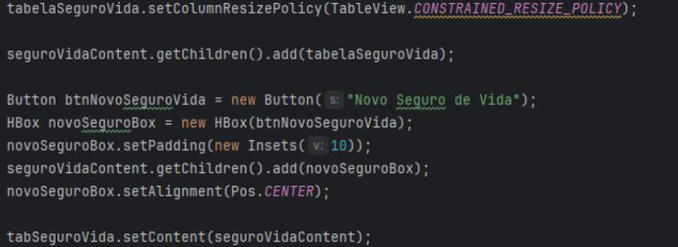
Centralizando as colunas da tabela:

Slide 7
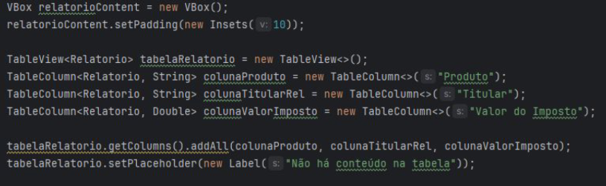
Conteúdo da aba “Relatórios”:

Slide 8
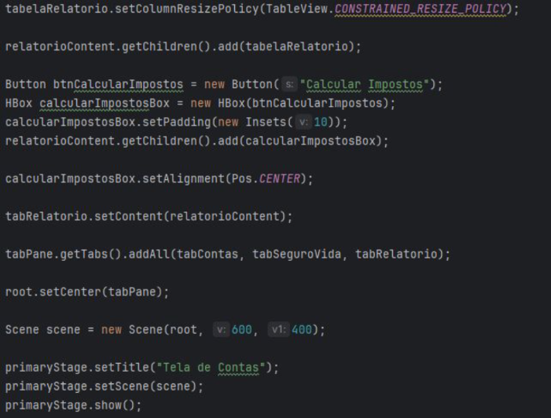
Centralizando as colunas da tabela:

Slide 9

Inicializando interface:

Slide 10
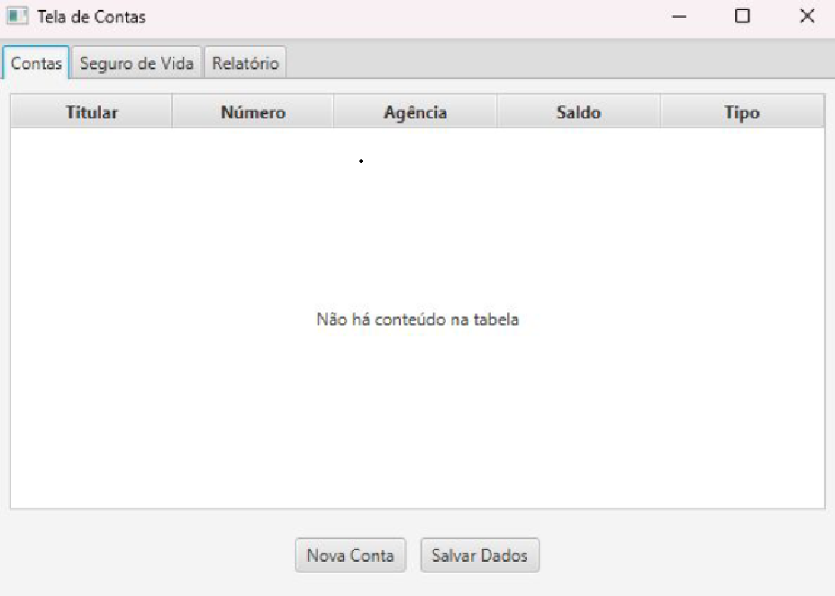
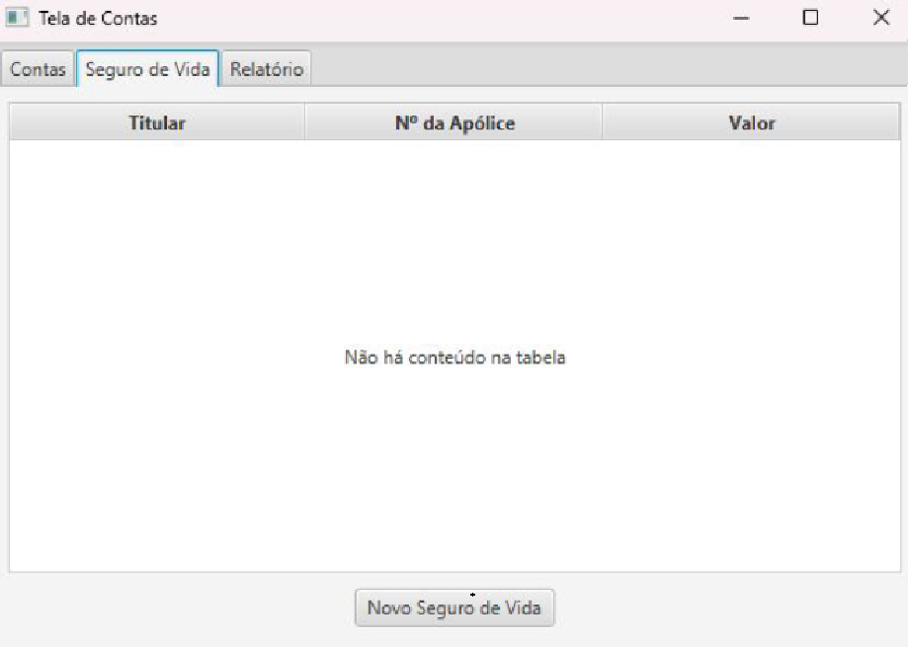
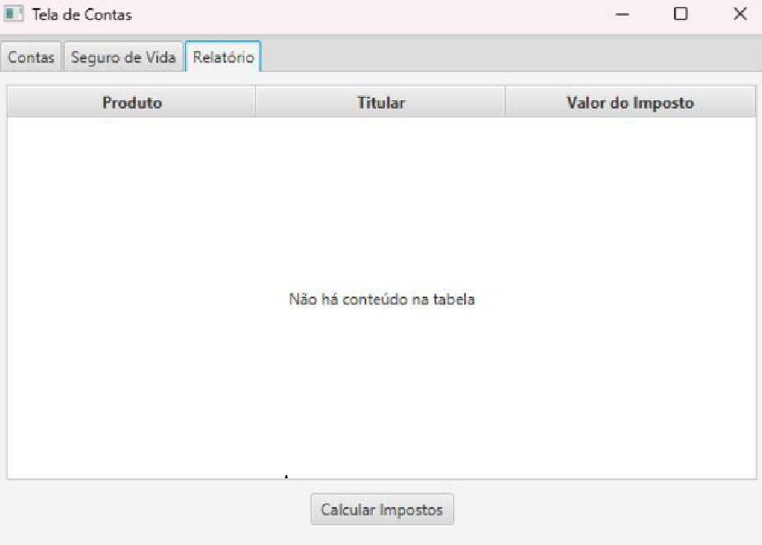
Abas da Interface:

